Slide 1
Rust OS多核移植 & 基于PARD框架的线程级Label管理 方案设计报告
2015011251 王纪霆

Slide 2
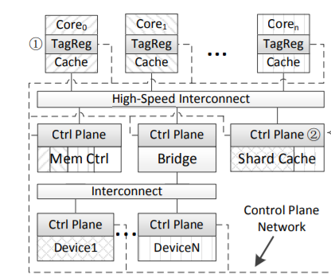
实验背景
PRM
LvNA/PARD
硬件内存隔离
Control plane
核级别的标签管理
OS和PRM隔离

Slide 3
实验目标
完成RustOS在riscv32上的多核开启（打算主要交给wrj同学
使RustOS可在中科院计算所PARD RISCV硬件环境下运行
使RustOS能够在PARD上开启smp
添加控制功能，使得RustOS可以控制/查看PARD的寄存器

Slide 4
实验目标
 | QEMU | PARD
单核 | 什么都不做 | 单核RustOS，进程级标签管理
多核 | Rust OS的smp移植 | 多核OS的进程级标签管理（√

Slide 5
已有工作
Rust OS smp
有uCore+ smp on riscv64可以参考
Sv6的多核实现
已经写了多核启动，还在调原子指令的bug
进程调度Wrj已经在做了（逃
PARD
已经基本研究明白了使用方法
主要要写PRM的脚本
已有一个现成的范例
复现还在进行中

Slide 6
实验计划
完成rv32 on smp的移植（第5-6周）
完成多核Rust OS在PARD上的运行（第7-8周）
完成RustOS与PARD的交互协议构建（第9-11周）
实现基于RustOS的进程级标签管理（第12周后）
*均以本人一人工作为前提

